Slide 1
C1-C题解
20231161-冯伟伦

Slide 2
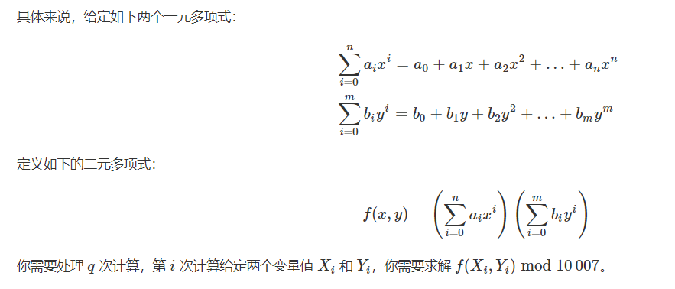
题目简述与分析
题目关键：快速计算多项式、取模操作。

Slide 3
解题思路
简单思路：
直接计算多项式的每一项，求和相乘，最后取模。
分析：
若对每一项分别计算，利用快速幂或pow函数，最终求和，时间复杂度为O(nlogn)，复杂度较高。
在运算过程中，可能因为结果过大而溢出。

Slide 4
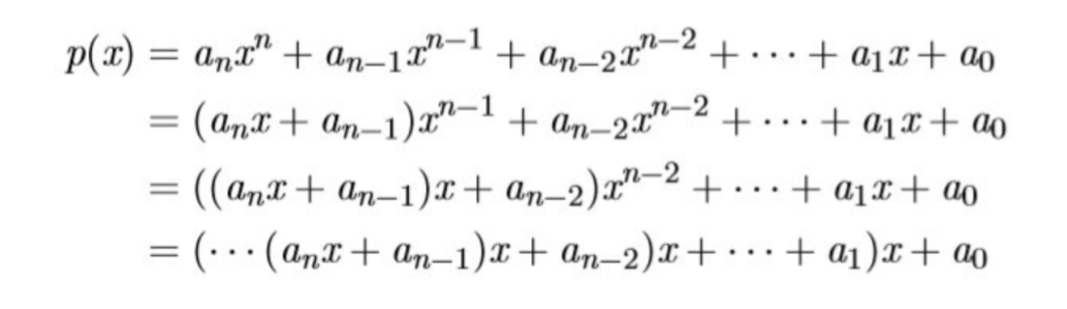
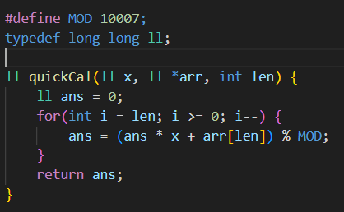
解题思路优化
多项式计算优化：
利用秦久韶算法来快速计算多项式的结果。
时间复杂度降为O(n)。
取模运算优化：
ab mod c = (a mod c)(b mod c) mod c
(a+b) mod c =( (a mod c)+(b mod c)) mod c

